Slide 1
REST API와 테스트 코드 작성하기
Part 3

Slide 2
10장 REST API와 JSON
10.1 REST API와 JSON의 등장 배경
10.2 REST API 동작 살펴보기

Slide 3
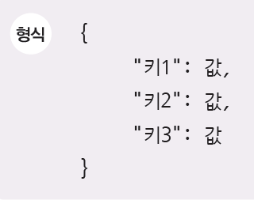
10.1 REST API와 JSON의 등장 배경
REST API(Representational State Transfer API)
서버의 자원을 클라이언트에 구애받지 않고 사용할 수 있게 하는 설계 방식
JSON(JavaScript Object Notation)
서버가 클라이언트의 요청에 대한 응답으로 화면(view)이 아닌 데이터(data)를 전송할 때 사용하는 응답 데이터
JSON 데이터: 키(key)와 값(value)으로 구성된 정렬되지 않은 속성(property)의 집합

Slide 4
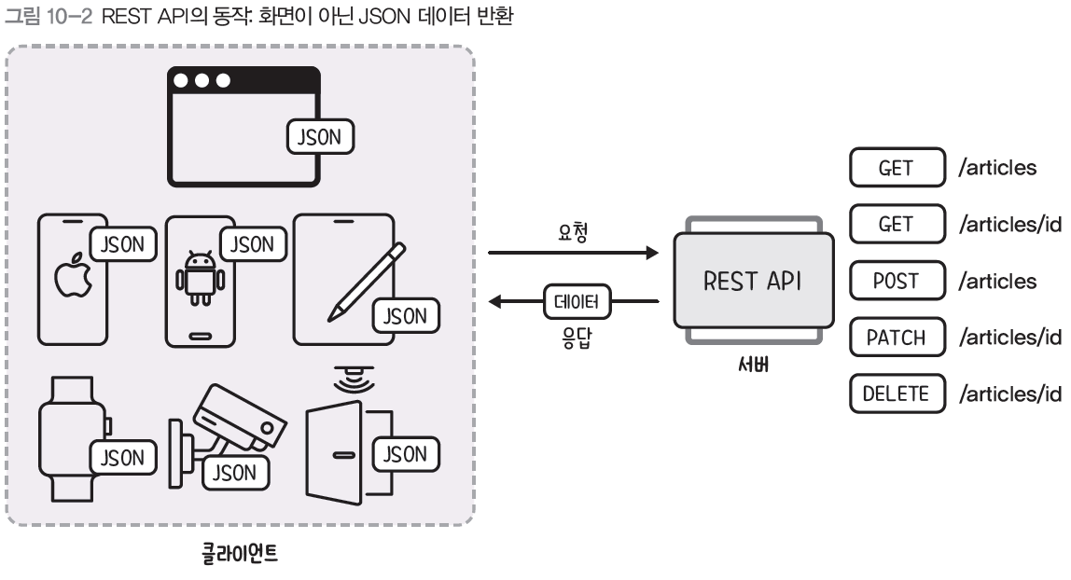
10.1 REST API와 JSON의 등장 배경
REST API의 동작

Slide 5
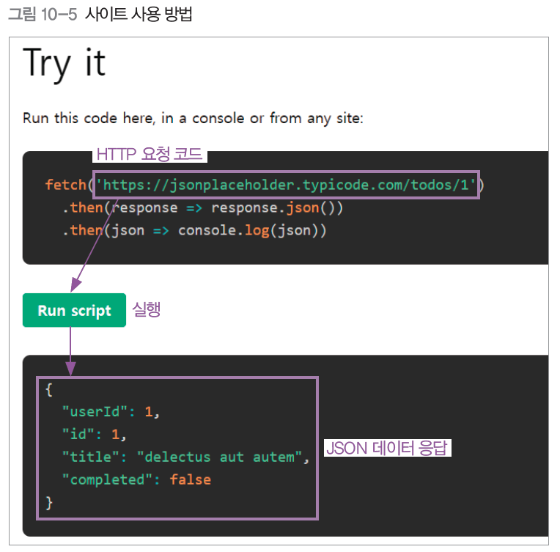
10.2 REST API 동작 살펴보기
실습 281~297p
{JSON} Placeholder 사이트(https://jsonplaceholder.typicode.com) 둘러보기
사이트 사용 방법

Slide 6
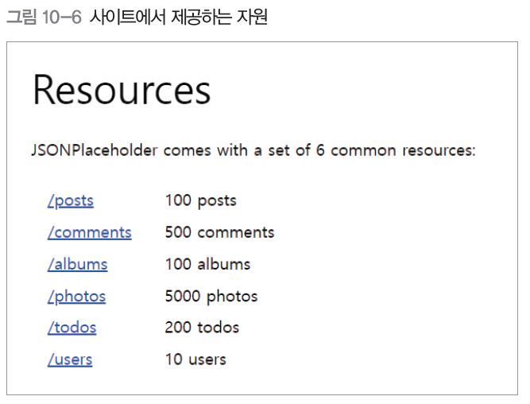
10.2 REST API 동작 살펴보기
실습 281~297p
{JSON} Placeholder 사이트 둘러보기
사이트에서 제공하는 자원

Slide 7
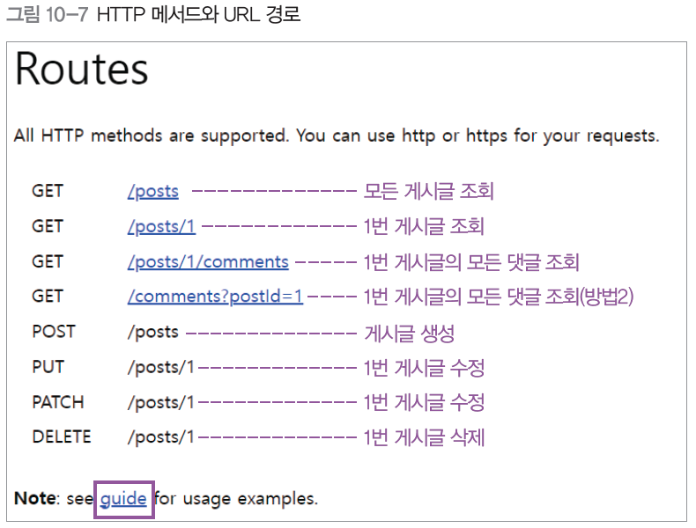
10.2 REST API 동작 살펴보기
실습 281~297p
{JSON} Placeholder 사이트 둘러보기
HTTP 메서드와 URL 경로

Slide 8
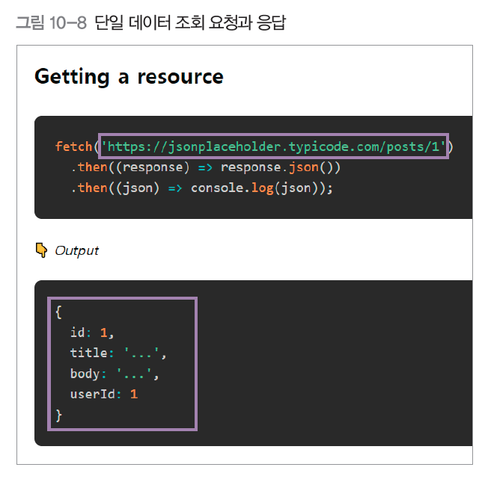
10.2 REST API 동작 살펴보기
실습 281~297p
{JSON} Placeholder 사이트 둘러보기
REST API 사용 예

Slide 9
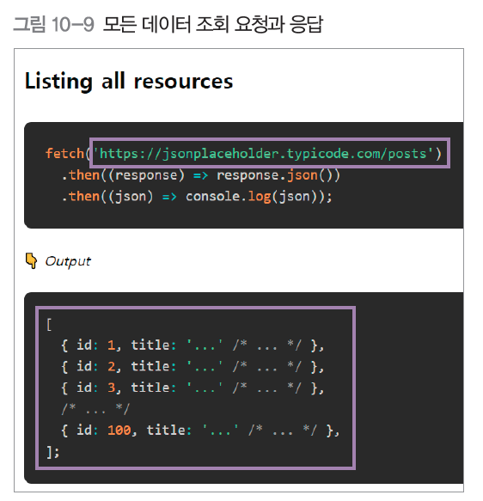
10.2 REST API 동작 살펴보기
실습 281~297p
{JSON} Placeholder 사이트 둘러보기
REST API 사용 예

Slide 10
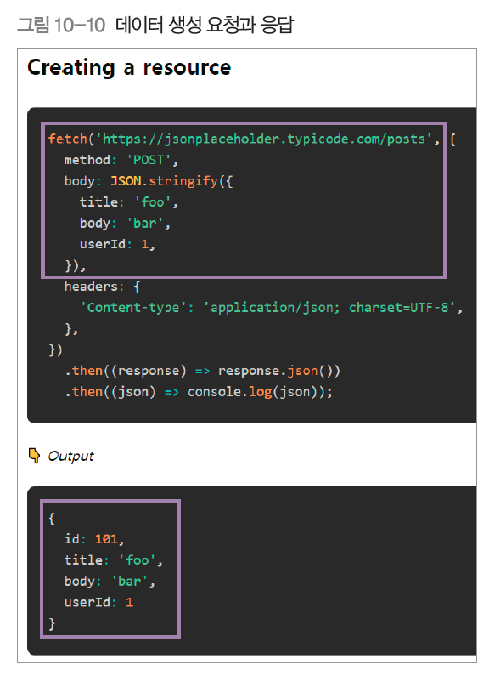
10.2 REST API 동작 살펴보기
실습 281~297p
{JSON} Placeholder 사이트 둘러보기
REST API 사용 예

Slide 11
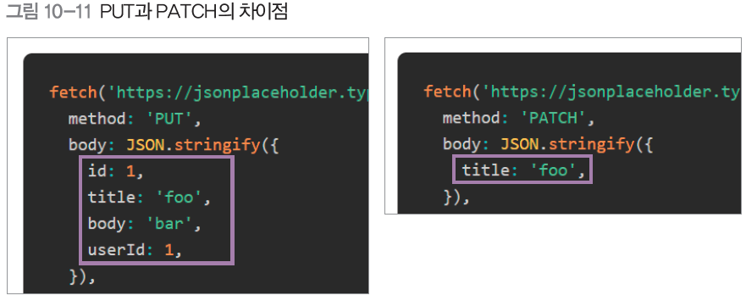
10.2 REST API 동작 살펴보기
실습 281~297p
{JSON} Placeholder 사이트 둘러보기
PUT과 PATCH의 차이점
PUT: 기존 데이터를 전부 새 내용으로 변경. 만약 기존 데이터가 없다면 새로 생성
PATCH: 기존 데이터 중에서 일부만 새 내용으로 변경

Slide 12
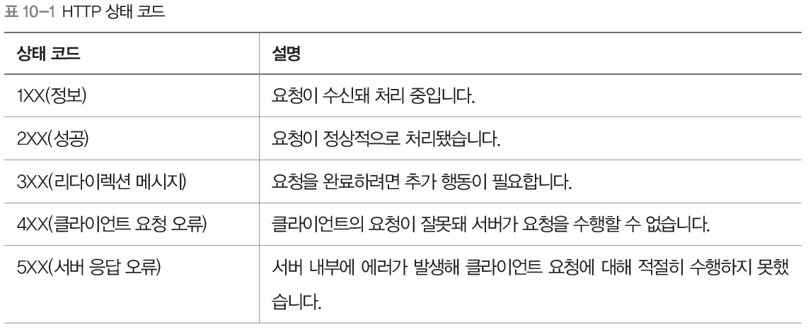
10.2 REST API 동작 살펴보기
실습 281~297p
2. Talend API Tester 설치하기
3. GET 요청하고 응답받기
HTTP 상태 코드: 클라이언트가 보낸 요청이 성공했는지, 실패했는지 알려 주는 코드

Slide 13
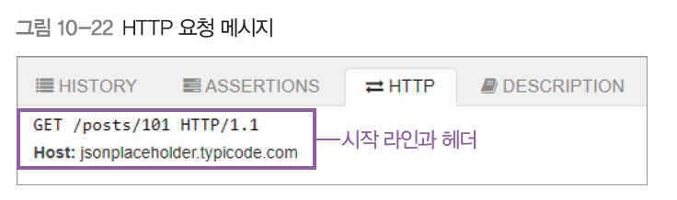
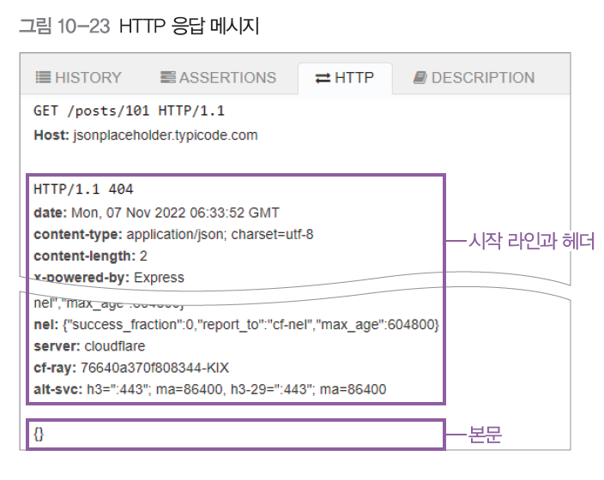
10.2 REST API 동작 살펴보기
실습 281~297p
3. GET 요청하고 응답받기
모든 REST API 요청과 응답은 HTTP 메시지에 실려 전송
* HTTP 메시지의 구조
시작 라인: HTTP 요청 또는 응답 내용
헤더: HTTP 전송에 필요한 부가 정보(metadata)
빈 라인: 헤더의 끝을 알리는 빈 줄로, 헤더가 모두 전송되었음을 알림
본문: 실제 전송하는 데이터

Slide 14
10.2 REST API 동작 살펴보기
실습 281~297p
4. POST 요청하고 응답받기
5. PATCH 요청하고 응답받기
6. DELETE 요청하고 응답받기

Slide 15
11장 HTTP와 REST 컨트롤러
11.1 REST API의 동작 이해하기
11.2 REST API의 구현 과정
11.3 REST API 구현하기

Slide 16
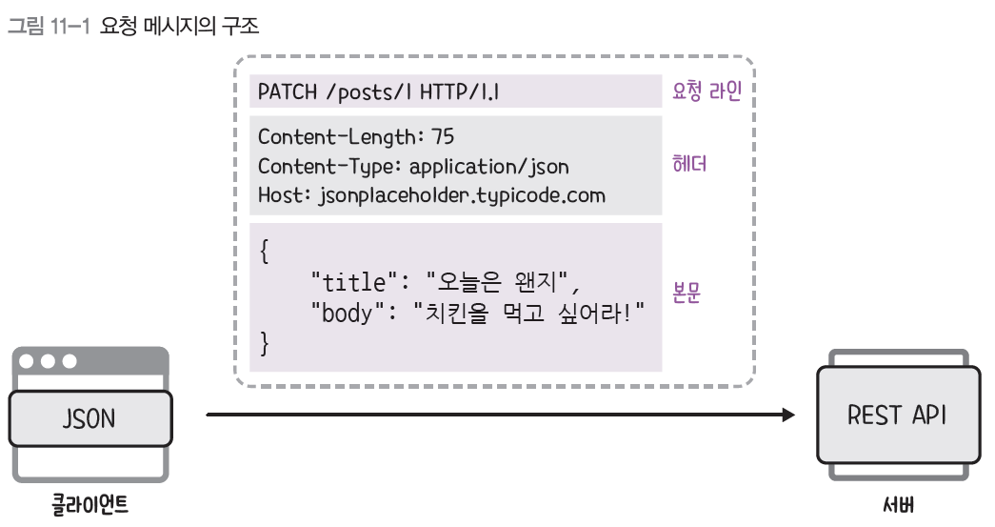
11.1 REST API의 동작 이해하기
HTTP 요청 메시지의 구조

Slide 17
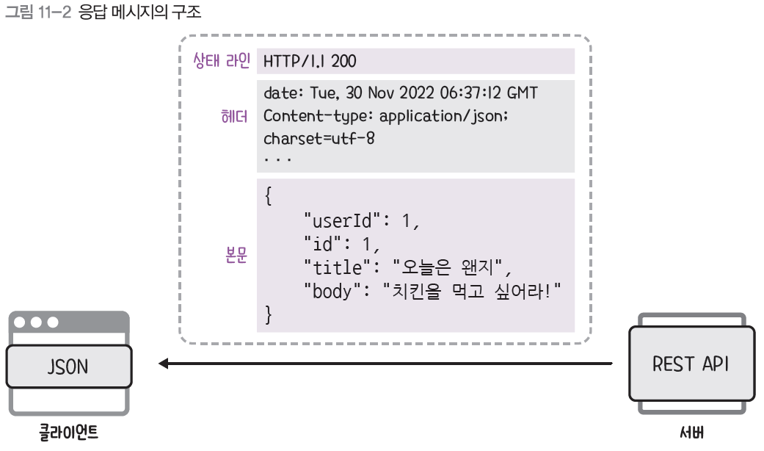
11.1 REST API의 동작 이해하기
HTTP 응답 메시지의 구조

Slide 18
11.1 REST API의 동작 이해하기
REST와 API의 의미
REST: HTTP URL로 서버의 자원(resource)을 명시하고, HTTP 메서드(POST, GET, PATCH/PUT, DELETE)로 해당 자원에 대해 CRUD(생성, 조회, 수정, 삭제)하는 것
API: 클라이언트가 서버의 자원을 요청할 수 있도록 서버에서 제공하는 인터페이스(interface)

Slide 19
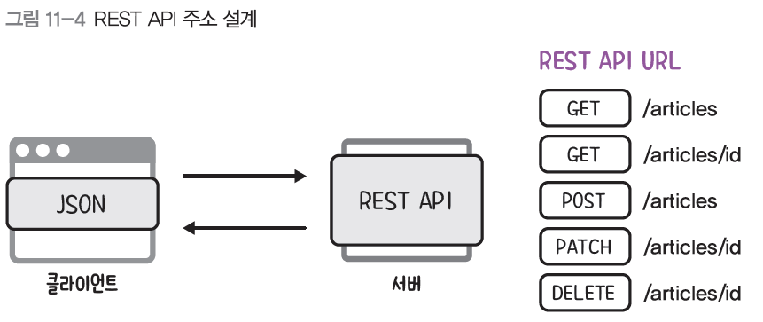
11.2 REST API의 구현 과정
Article 데이터를 CRUD하기 위한 REST API 주소 설계

Slide 20
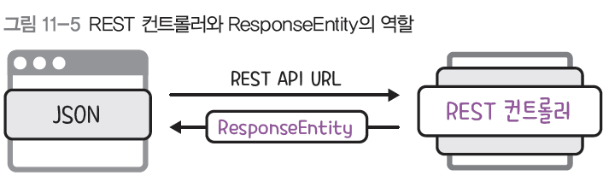
11.2 REST API의 구현 과정
REST 컨트롤러와 ResponseEntity 클래스
REST 컨트롤러: REST API로 요청과 응답을 주고받을 때 사용하는 컨트롤러
ResponseEntity 클래스: REST API의 응답을 위해 사용하는 클래스. REST API 요청을 받아 응답할 때 이 클래스에 HTTP 상태 코드, 헤더, 본문을 실어 보낼 수 있음

Slide 21
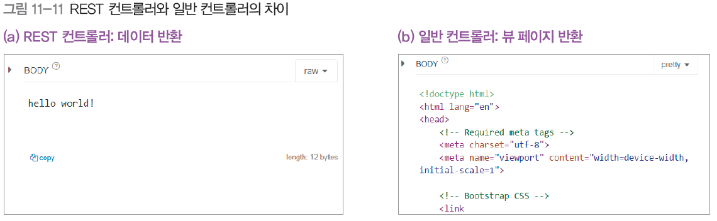
11.3 REST API 구현하기
실습 309~330p
1. REST 컨트롤러 맛보기
REST 컨트롤러와 일반 컨트롤러의 차이
REST 컨트롤러(FirstApiController): JSON이나 텍스트 같은 데이터 반환
일반 컨트롤러(FirstController): 뷰 페이지 반환

Slide 22
11.3 REST API 구현하기
실습 309~330p
2. REST API: GET 구현하기
모든 게시글 조회하기
단일 게시글 조회하기
3. REST API: POST 구현하기
4. REST API: PATCH 구현하기
데이터 전체를 수정할 경우
일부 데이터만 수정할 경우
5. REST API: DELETE 구현하기

Slide 23
12장 서비스 계층과 트랜잭션
12.1 서비스와 트랜잭션의 개념
12.2 서비스 계층 만들기
12.3 트랜잭션 맛보기

Slide 24
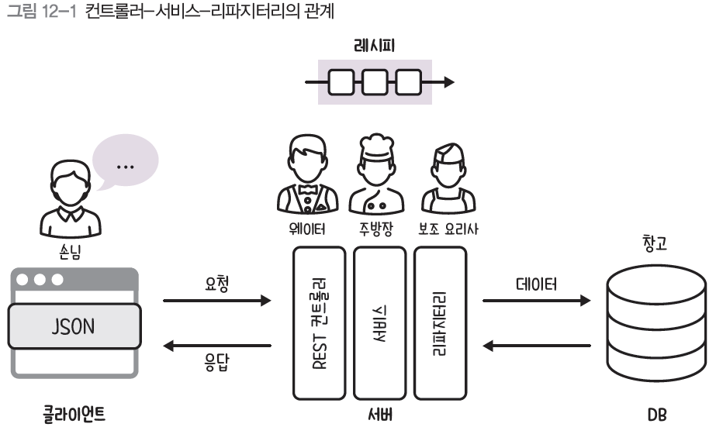
12.1 서비스와 트랜잭션의 개념
서비스(service)
컨트롤러와 리파지터리 사이에서 서버의 핵심 기능(비즈니스 로직)을 처리하는 순서를 총괄

Slide 25
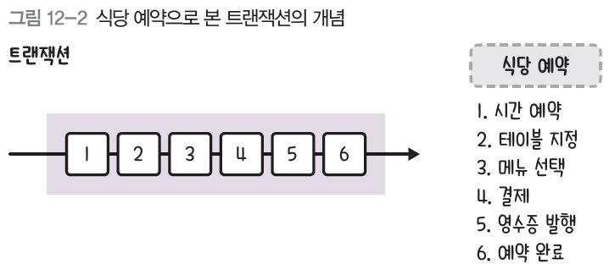
12.1 서비스와 트랜잭션의 개념
트랜잭션(transaction)
모두 성공해야 하는 일련의 과정

Slide 26
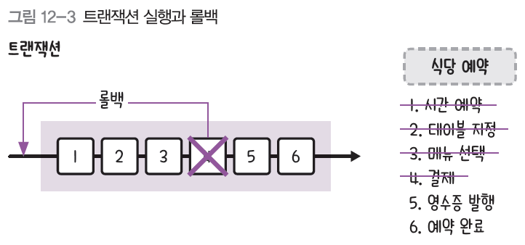
12.1 서비스와 트랜잭션의 개념
롤백(rollback)
트랜잭션이 실패로 돌아갈 경우 진행 초기 단계로 돌리는 것

Slide 27
12.2 서비스 계층 만들기
실습 337~350p
1. 게시글 조회 요청 개선하기
모든 게시글 조회 요청 개선하기
@Service: 서비스 객체를 생성해 주는 어노테이션. 컨트롤러는 객체 주입하는 방식으로 서비스 객체를 가져와 사용할 수 있음
단일 게시글 조회 요청 개선하기
2. 게시글 생성 요청 개선하기
3. 게시글 수정 요청 개선하기
4. 게시글 삭제 요청 개선하기

Slide 28
12.3 트랜잭션 맛보기
실습 351~360p
게시판에 데이터 3개를 한꺼번에 생성 요청하기
데이터를 DB에 저장하는 과정에서 의도적으로 오류 발생시키기
어떻게 롤백되는지 확인하기
@Transactional: 해당 메서드를 트랜잭션으로 묶는 어노테이션. 트랜잭션으로 묶인 메서드가 중간에 실패하면 롤백해 처음 상태로 되돌아감

Slide 29
13장 테스트 코드 작성하기
13.1 테스트란
13.2 테스트 코드 작성하기

Slide 30
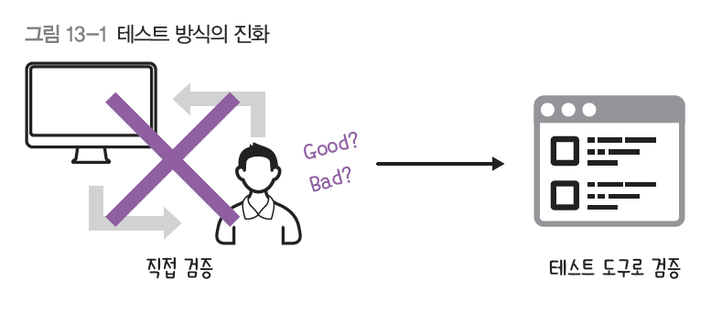
13.1 테스트란
테스트(test)
프로그램의 품질을 검증하는 것
테스트 도구를 활용해 코드를 검증한다 = 테스트 코드(test code)를 작성해 실행한다

Slide 31
13.1 테스트란
테스트 코드의 작성 단계
예상 데이터 작성하기
실제 데이터 획득하기
예상 데이터와 실제 데이터 비교해 검증하기

Slide 32
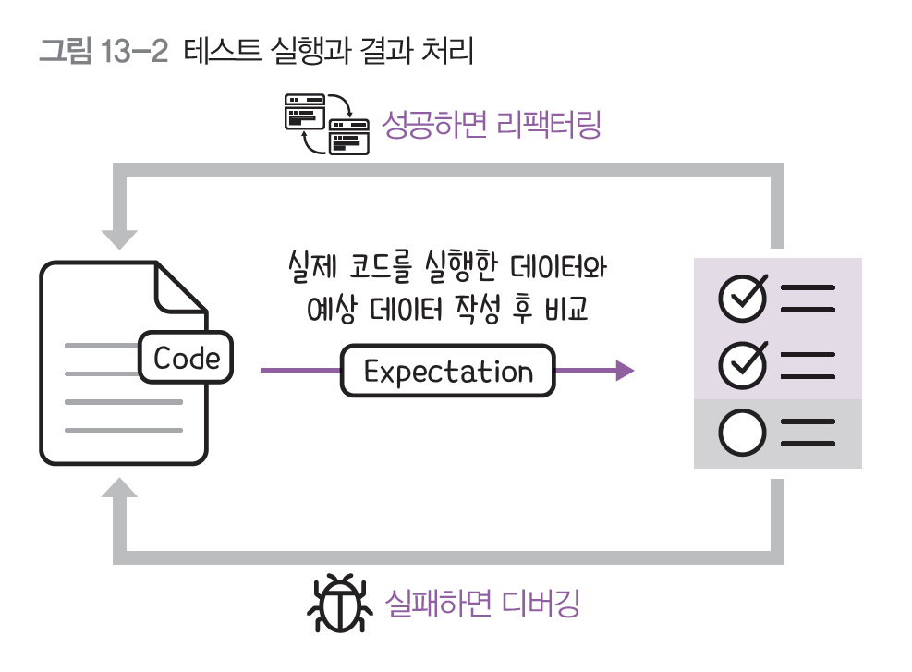
13.1 테스트란
테스트 결과 처리
테스트를 통과하면 지속적인 리팩터링으로 코드를 개선
테스트를 통과하지 못하면 잘못된 부분을 찾아 고치는 디버깅 실시

Slide 33
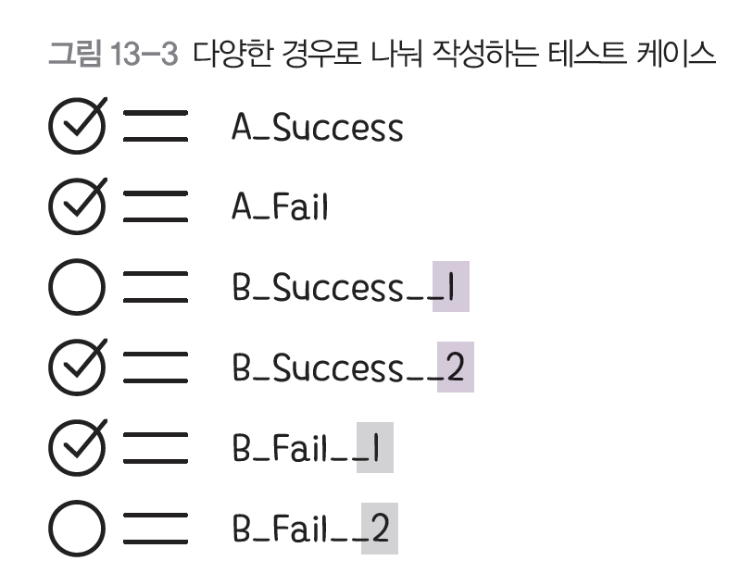
13.1 테스트란
테스트 케이스(test-case)
다양한 경우에 대비해 작성하는 테스트 코드
테스트에 성공할 경우 뿐만 아니라 실패할 경우도 고려해 여러 케이스로 작성

Slide 34
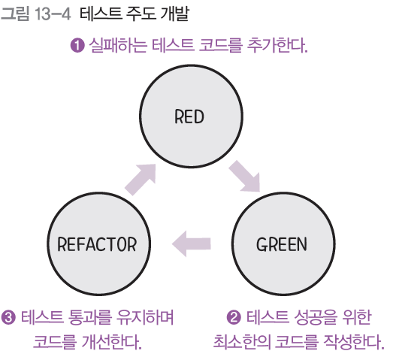
13.1 테스트란
테스트 주도 개발
TDD, Test Driven Development
일단 테스트 코드를 만든 후 이를 통과하는 최소한의 코드부터 시작해 점진적으로 코드를 개선 및 확장해 나가는 개발 방식

Slide 35
13.2 테스트 코드 작성하기
실습 366~383p
테스트 코드 기본 틀 만들기
@Test: 해당 메서드가 테스트를 위한 코드라고 선언하는 어노테이션
@SpringBootTest: 스프링 부트와 해당 클래스를 연동해 테스트할 때 사용하는 어노테이션. 테스트 코드에 서 스프링 부트가 관리하는 다양한 객체를 주입받을 수 있음
2. index() 테스트하기
3. show() 테스트하기
4. create() 테스트하기
5. 여러 테스트 케이스 한 번에 실행하기

